Slide 1
Nuklearne elektrane (NE Fukushima)
I.V., 7. razred

Slide 2
Općenito
nuklearne elektrane toplinu potrebnu za rad dobivaju iz nuklearnog reaktora
u reaktoru dolazi do raspada nuklearnog goriva i pritom se oslobađa velika toplinska energija ,ali i radioaktivno zračenje
reaktor se smješta u prostoriju s betonskim zidovima debljine više metara

Slide 3
Nuklearne elektrane
nuklearna elektrana-vrsta termoelektrane u kojoj je izvor energije toplina dobivena fisijama nuklearnog goriva u, barem jednom, nuklearnom reaktoru
neke nuklearne elektrane: Krško, Paks ,Černobil , Fukushima…

Slide 4
NE Fukushima
11.03.2011 godine bio je veliki potres u Japanu
u velikom potresu stradava i nuklearna elektrana u Fukushimi
Iako su u potresu prestala raditi sva tri reaktora, potres nije nanio pre velike štete
cunami koji je kao posljedica potresa naslijedio sat vremena nakon, potopio je spremnike s gorivom i dizelske agregate koji su bili nužni u slučaju nesreće
evakuirali su ljude u krugu od 2 km
reaktori su jedan po jedan eksplodirli

Slide 5
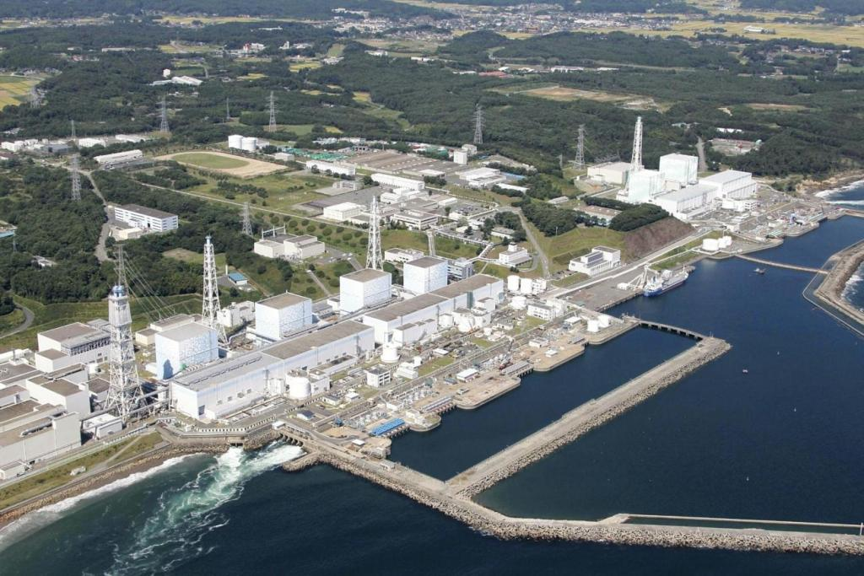
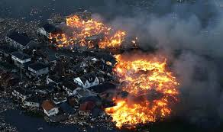
nuklearna elektrana u Fukushimi prije i poslije katastrofe

Slide 6
Posljedice
para s radioaktivnim česticama ispuštena je u atmosferu
oslobađanje vodika
radijacija je bila prisutna u udaljenosti većoj od 120 km

Slide 7
HVALA NA PAŽNJI!

